Slide 1

Pemprograman Web Lanjut Memahami penggunaan helper dan konsep kerjanya
Part 2

Slide 2
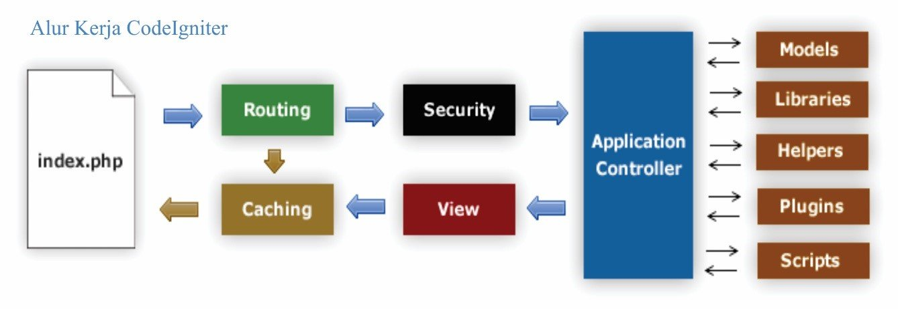
Konsep Dasar MVC dalam Codeigniter 3

Slide 3
Yang Dibahas Kali Ini

Slide 4
Helper ? Aww Man!!
For more information : https://codeigniter.com/user_guide/helpers/index.html
Fitur untuk programmer malas
Sangat berguna untuk project yang ribet & jelimet
Bisa bantu programmer untuk masalah :
Path url
Array
Bahasa
File
dan masih banyak lagi
Sangat OOP Sekalii

Slide 5
You Should use it, because it’s very – very Object Oriented Programming. Which is So damn cool !
Dengan menggunakan helper secara tidak langsung kita sudah memanfaatkan konsep Polymorphism, abstract, inheritance dan which is very OOPs

Slide 6
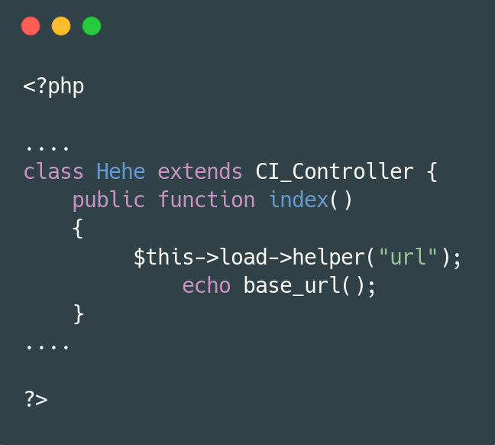
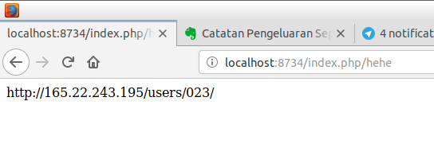
Simple as 1..2..3
Check my github for more information

Slide 7
Simple as 1..2..3
You also can using multiple helpers via your controller or via autoload.php
Check out this link : https://www.javatpoint.com/codeigniter-helper

Slide 8
Ok, Thx, bye
Dibuat Oleh Panji Iman Baskoro dengan terburu-buru H-3(jam)
Link github coding :
- https://github.com/bijancot/PWL
Beberapa link yang mungkin berguna :
http://bit.ly/HohoWhi
https://panjibaskoro.web.id

